Slide 1
现代检测技术
电容式传感器
精勤求学 敦笃励志 果毅力行 忠恕任事

Slide 2
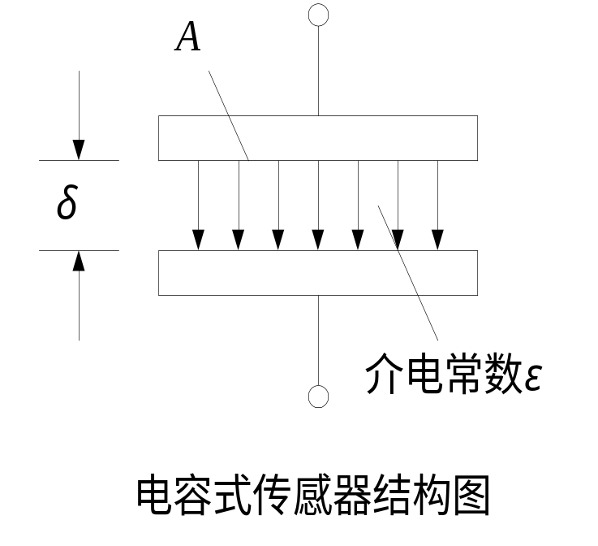
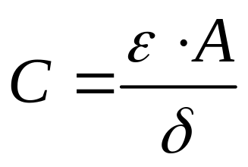
电容式传感器
原理：被测非电量转换为电容量的变化
种类：变极距δ、变面积A、变介质 ε
δ 、A或ε发生变化时，都会引起电容的变化。

Slide 3
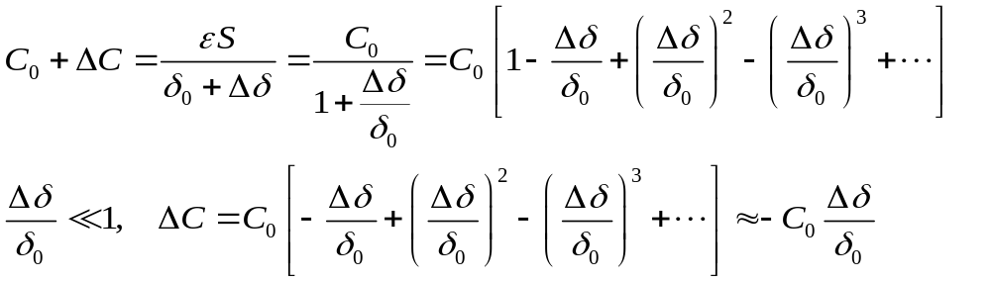
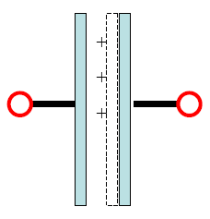
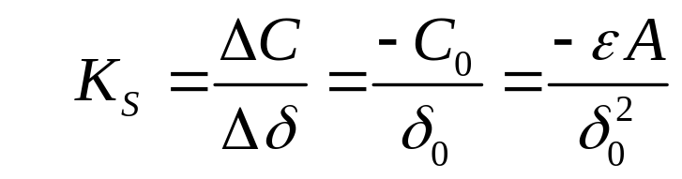
变间隙式电容传感器
输入输出关系：△ δ / δ ₀－△C /C₀ 具有严重非线性。
灵敏度：

Slide 4
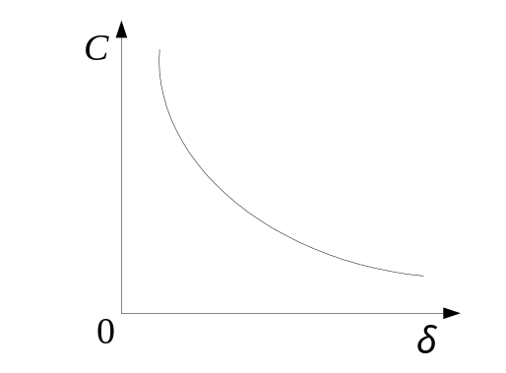
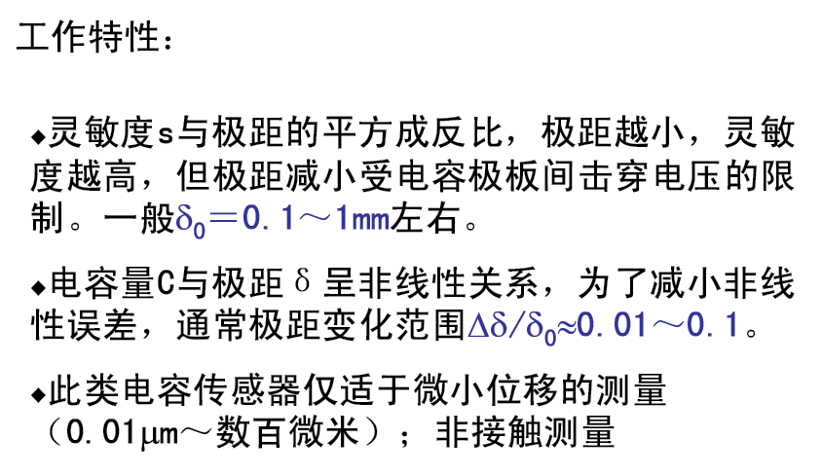
变间隙式电容传感器

Slide 5
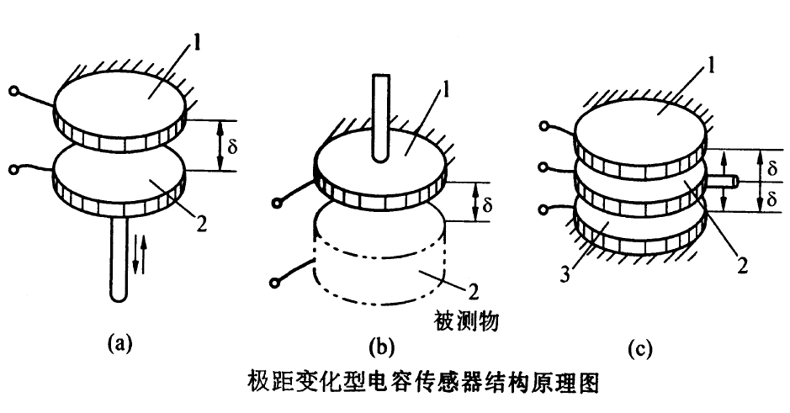
变间隙式电容传感器

Slide 6
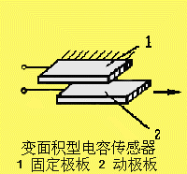
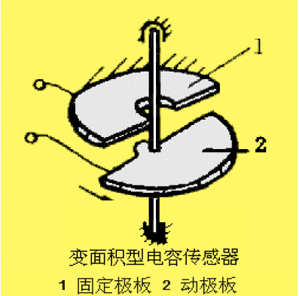
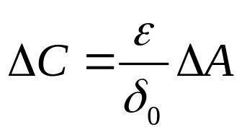
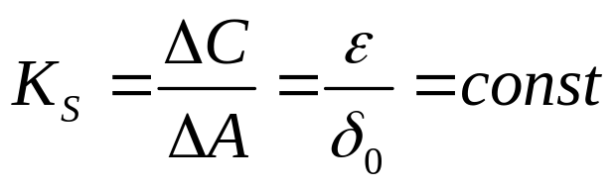
变面积式电容传感器
输入输出特性：
面积变化型电容传感器的优点是输出与输入成线性关系，但与极板变化型相比，灵敏度较低，适用于较大角位移及直线位移的测量。
灵敏度：

Slide 7
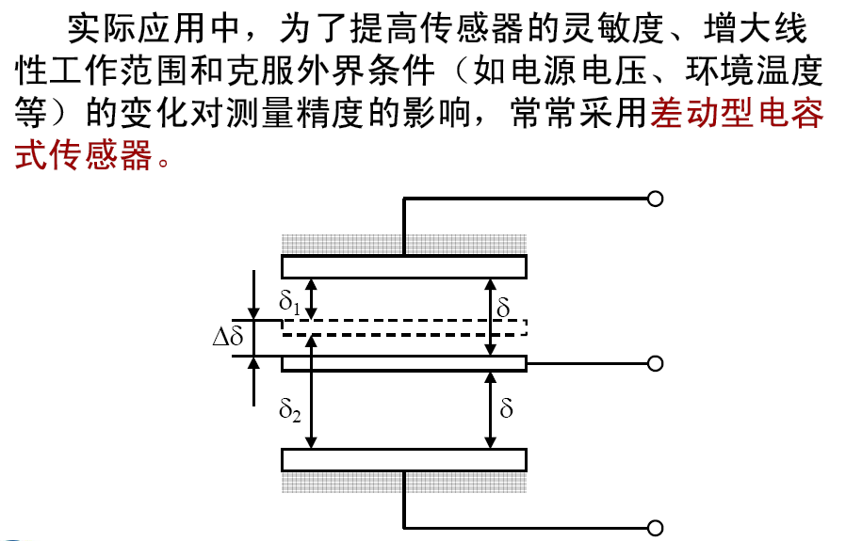
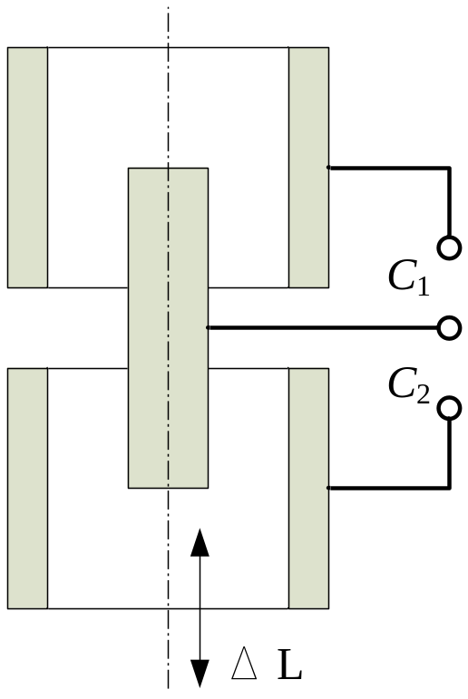
变间隙式电容传感器
变气隙 变面积

Slide 8
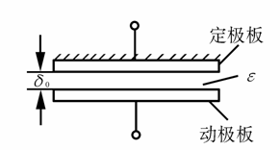
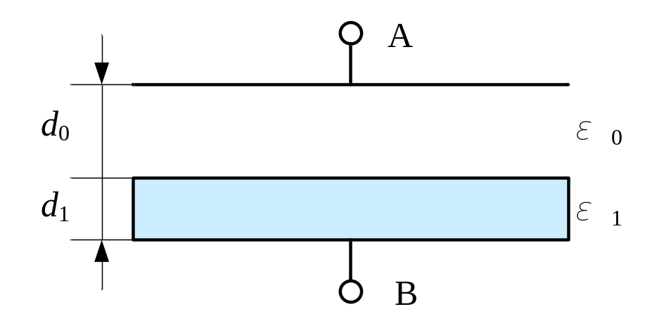
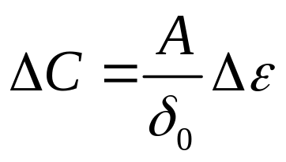
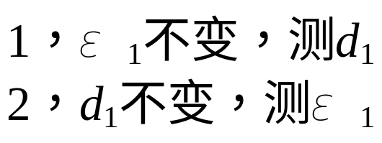
变介电常数式电容传感器
介质含水量、介质厚度、温度、密度等变化引起介电常数变化，因此可以构成含水量、物位高度、温度等测量用传感器。

Slide 9
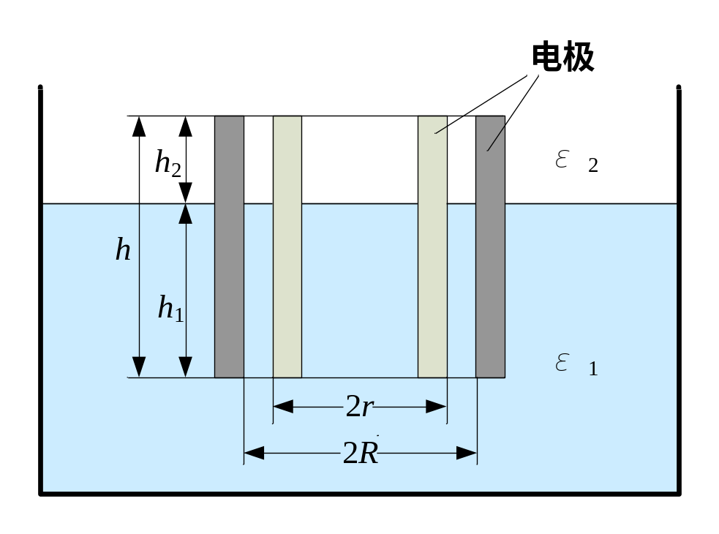
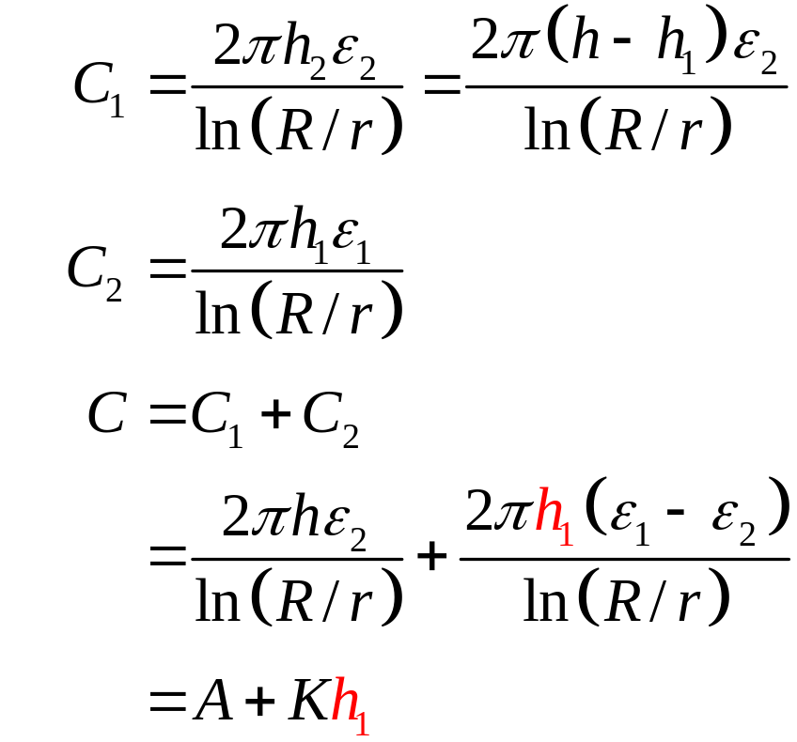
变介电常数式电容传感器
气体介质间电容量C₁，液体介质间电容量C₂，总电容量C：
电容液面计原理图
（电极为同心圆柱）
C与h₁呈线性关系。

Slide 10
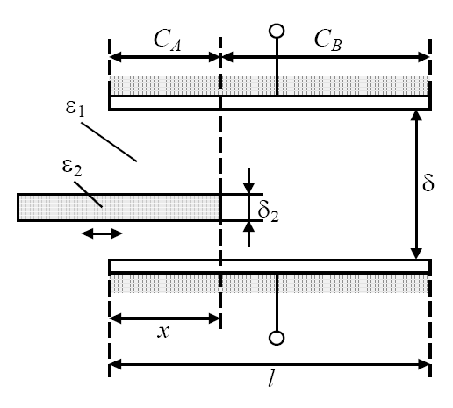
变介电常数式电容传感器
厚度为δ₂的介质（ε₂为其介电常数）在电容器中左右运动，由于电容器中介质的介电常数改变，电容量改变。

Slide 11
电容式传感器测量电路
电容传感器电容值十分微小（几皮法至几十皮法），不易直接测量、显示和传输处理。
常用测量电路
  不平衡交流电桥
  谐振电路
  调频电路
  差动脉冲宽度调制电路
  二极管环形检波电路
  运算放大电路

Slide 12
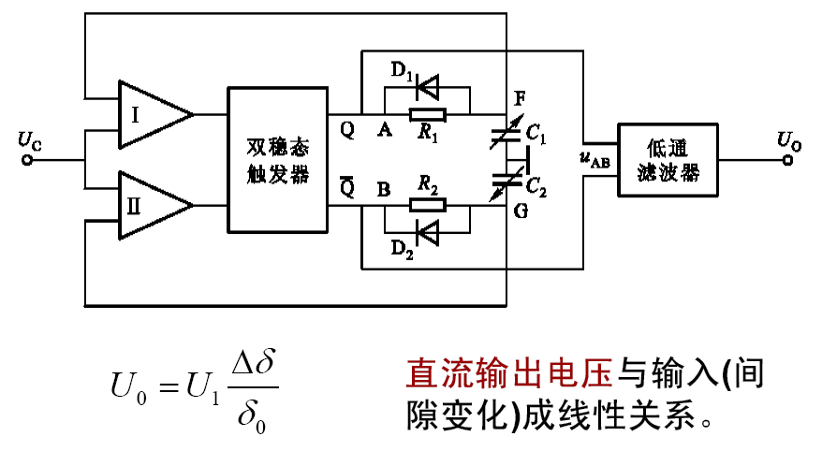
差动脉冲宽度调制电路
比较器
参考电位

Slide 13
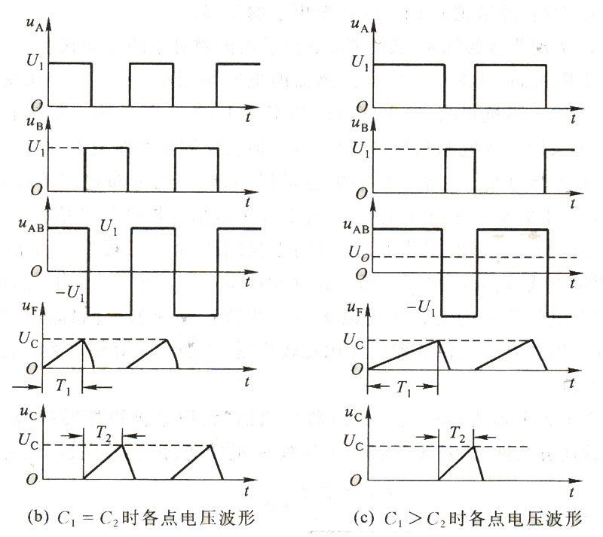

差动脉冲宽度调制电路波形
（a）
（b）

Slide 14
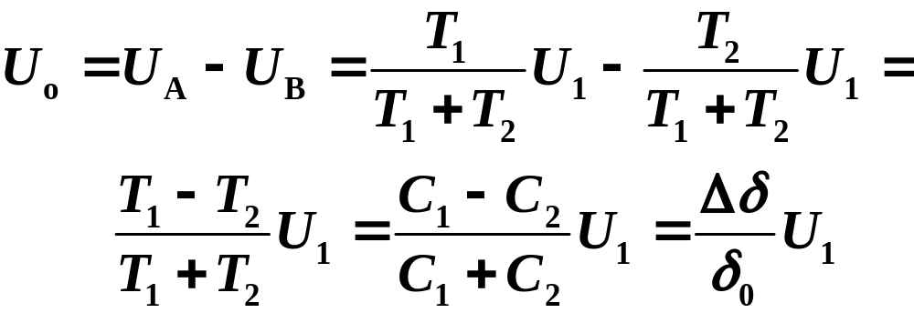
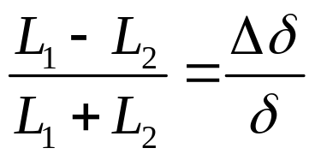
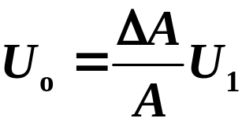
差动脉冲宽度调制电路
U₁——触发器输出高电位
T——电容充电时间
对于面积变化型差动电容传感器：

Slide 15
差动脉冲宽度调制电路
  优点：
  不论是极距变换型还是面积变换型，输入-输出都成线性关系，此电路对传感器元件的线性要求不高；
  不需要解调电路，只需要经过低通滤波器就可以得到直流输出；
  调宽脉冲频率的变化对输出无影响；
  采用直流稳压电源，不存在对其波形和频率的要求。

Slide 16
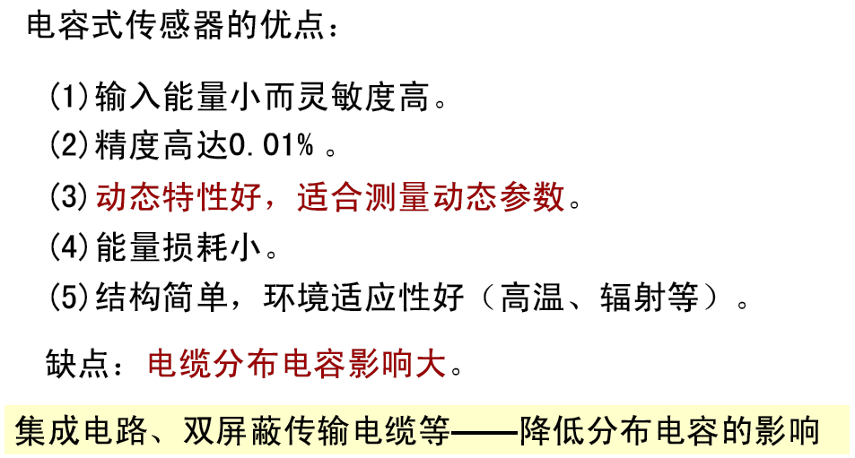
电容式传感器的特点

Slide 17
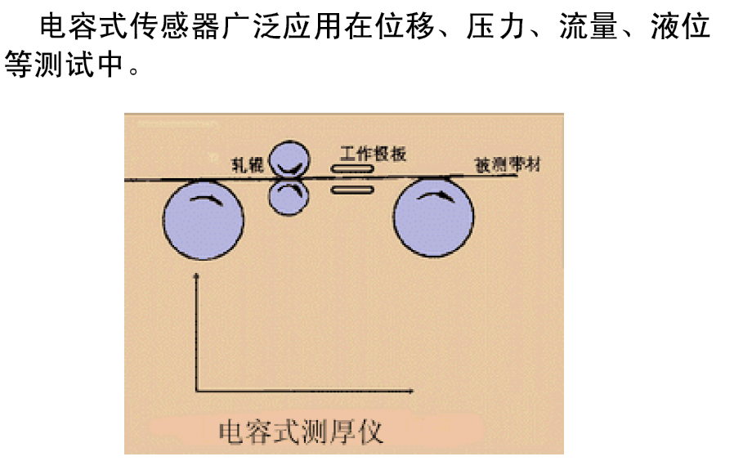
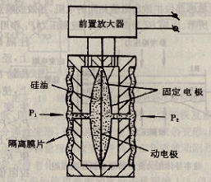
电容式传感器的应用
腔室内充灌硅油，其温度系数小、稳定性高；
感压膜片为张紧式结构；
固定电极在绝缘体上加工而成；
输出标准电流信号；
动态响应时间0.2~15s；
电容式差压变送器

Slide 18
电容式传感器的应用
被测带材与电容极板构成两个串联的电容器，带材厚度变化会使总电容值发生改变。

Slide 19
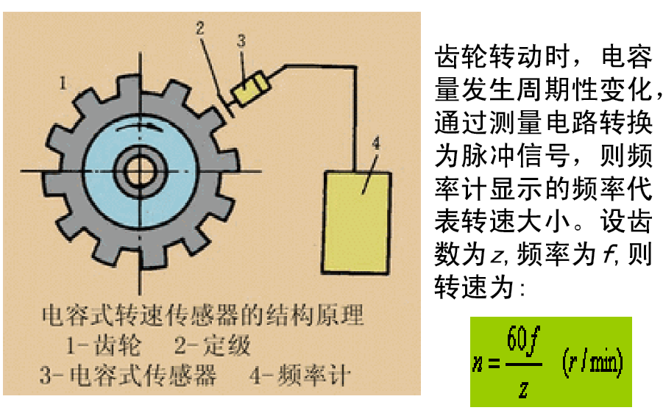
电容式传感器的应用

Slide 20
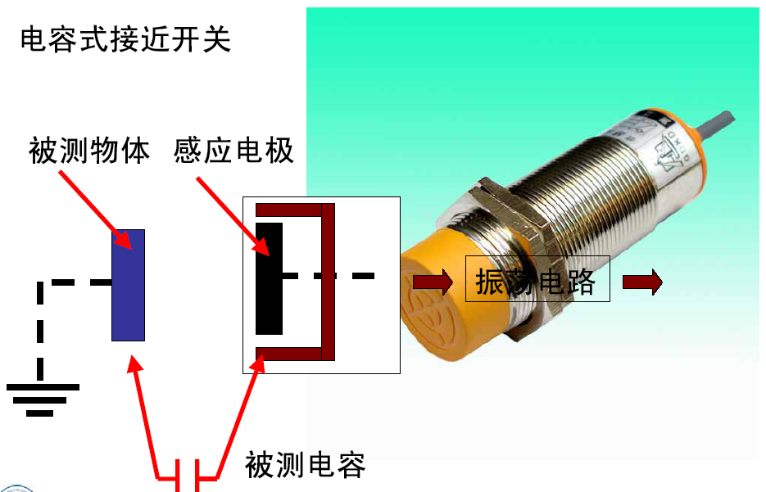
电容式传感器的应用

Slide 21
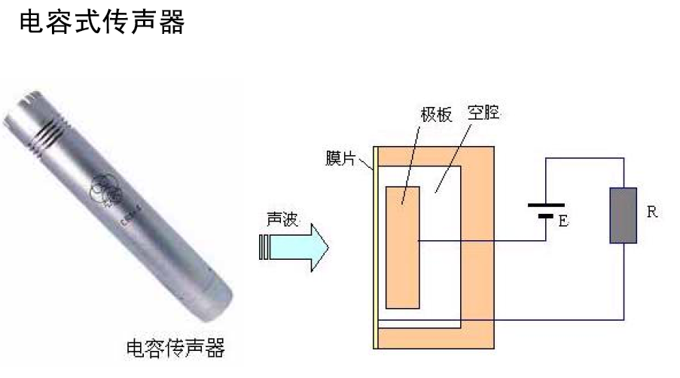
电容式传感器的应用

Slide 22
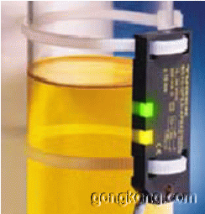
电容式传感器的应用
非接触检测塑料管道内溶液液位。当液位达到设定高度并超出时，溶液进入电容式传感器检测范围，传感器产生输出信号传送给控制机构，控制机构报警或进行其它动作，达到液位控制的目的。

Slide 23
作业：电容式传感器
一、选择与填空题
1．电容式传感器灵敏度最高的是 。
A.极距变化型 B.面积变化型 C.介质变化型
2. 电容式传感器是 传感器。
A.接触式 B.非接触式 C.结构型 D.物性型
3. 变间距式电容传感器适用于测量微小位移是因为 。
  A.电容量微弱、灵敏度太低
  B.传感器灵敏度与间距平方成反比，间距变化大则非线性误差大
  C.需要做非接触测量
  4. 极距变化型的电容式传感器存在着非线性度，为了改善非线性度及提高传感器的灵敏度，通常采用 的型式。
二、简答
根据电容传感器的工作原理说明它的分类以及能够测量哪些物理参量？

Slide 24
Thank You !

